Slide 1
Проект «Игрушки»
В разновозрастной группе «Колокольчики»
Воспитатель: Соболькина Е.М..
Тип проекта: познавательный, игровой.
Вид проекта: краткосрочный (две недели). Ноябрь
Муниципальное бюджетное образовательное учреждение
детский сад «Солнышко»
П.Онохой 2020год.

Slide 2
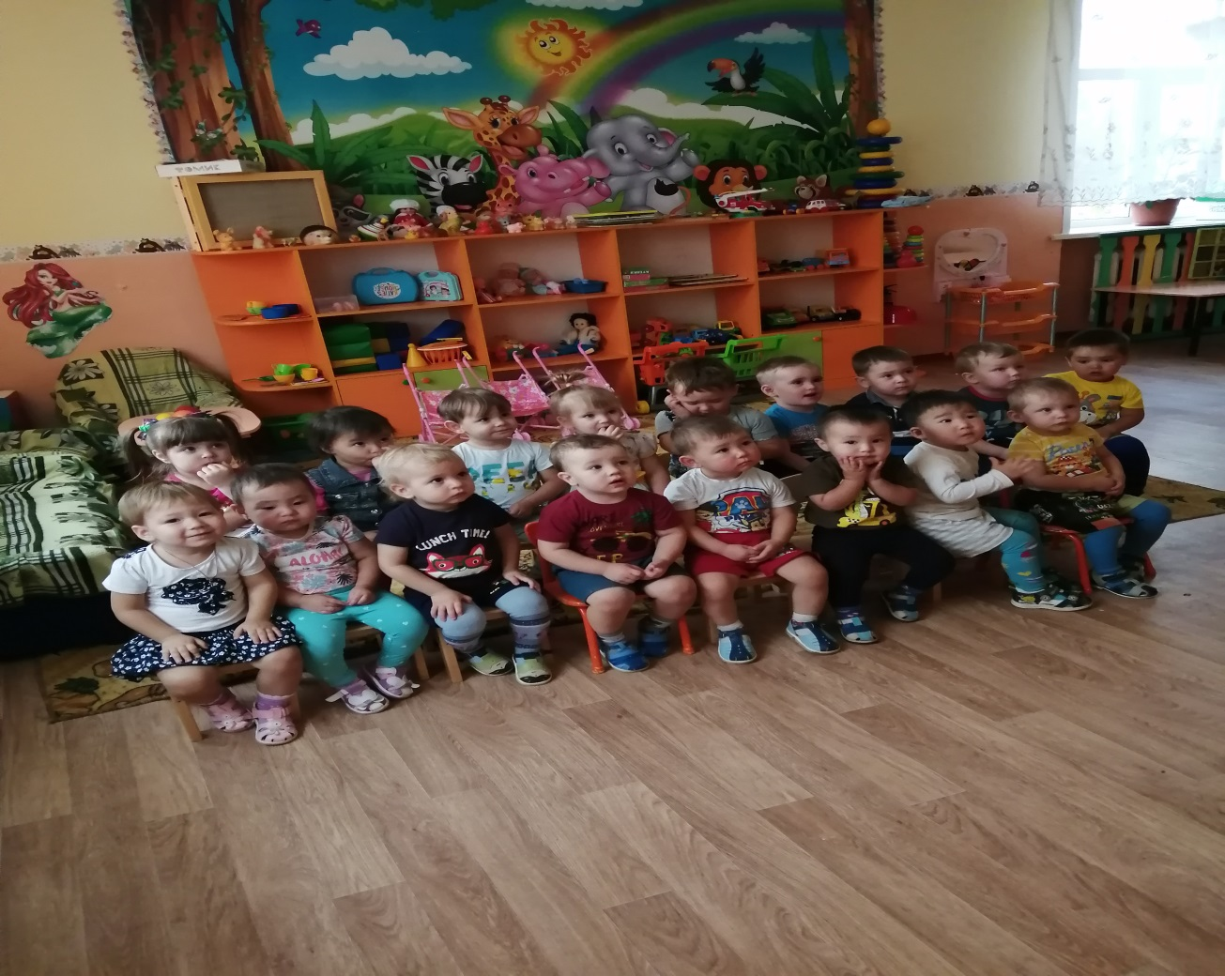
Участники проекта
Дети 1.5 года -3 лет, педагог, родители воспитанников

Slide 3
Актуальность проекта
Поводом организовать и провести этот проект послужило то, что замыкаясь на телевизорах, компьютерах, дети стали меньше общаться со взрослыми и сверстниками, а ведь общение в значительной степени обогащает чувственную форму. Современные дети стали менее чувствительны к чувствам других. Поэтому работа, направленная на развитие эмоциональной сферы, очень актуальна и важна. Большие возможности для развития эмоциональной сферы малыша предоставляет игра.

Slide 4
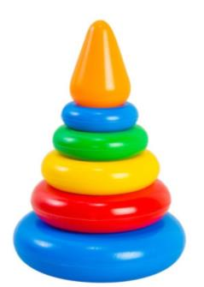
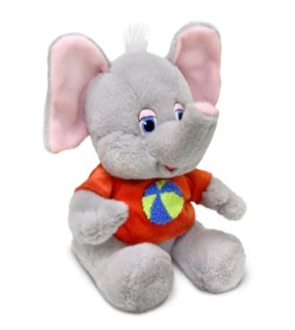
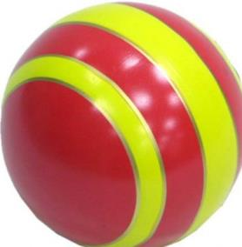
Цель проекта
Формирование у детей социально-нравственных качеств через организацию разных видов деятельности: игровой, познавательной, продуктивной. Овладение детьми игровыми действиями, отражающие известные им жизненные ситуации.

Slide 5
Задачи проекта
Знакомство детей с понятием «игрушка», расширить представление об игрушках.
Вызвать желание и интерес использовать игрушку по назначению.
Развивать речевую активность детей при описании игрушек, рассказывании об игрушках.
Научить использовать различные игрушки в сюжетно-ролевых играх.
Воспитывать бережное отношение к игрушкам и привычку убирать их на место.
Учить детей играть вместе, не мешать друг другу, не ссориться.

Slide 6
Задачи проекта
Для педагога:
Поддерживать стремление ребёнка активно вступать в общение, высказываться.
Развивать эмоциональный отклик на любимое литературное произведение посредством сюжетно-отобразительной игры; стимулировать ребёнка повторять за воспитателем слова и фразы из знакомых стихотворений.

Slide 7
Ожидаемые результаты
Ребёнок интересуется окружающими предметами и активно действует с ними.
Эмоционально вовлечен в действия с игрушками и другими предметами, стремится проявлять настойчивость в достижении результата своих действий.
Пополнять и расширять пассивный и словарный запас: игрушки, мягкие, деревянные, убираю, готовлю, и т.д..
Умеет рассматривать картинку, узнавать в изображенном знакомые игрушки.
Умеет понимать обращенную речь с опорой и без опоры на наглядность.
Стремится к общению со взрослыми и активно подражает им в движениях и действиях.
Проявляют доброту, заботу, бережное отношение к игрушкам.
Эмоционально откликается на игру, предложенную взрослым, принимает игровую задачу.
Повышение компетентности родителей при выборе игрушки.

Slide 8
Этапы реализации проекта
1. Подготовительный этап:
-определение темы, целей, задач и содержания проекта, прогнозирование результата;
-изучение психолого-педагогической литературы на тему « Особенности развития предметно-отобразительной игры детей младшего возраста»;
-пополнение предметно-развивающей среды;
-подбор игрушек;
-составление картотеки стихотворений Агни Барто из цикла «Игрушки»;
-консультации для родителей : «Роль игрушки в развитии ребенка», Осторожно, игрушки».

Slide 9
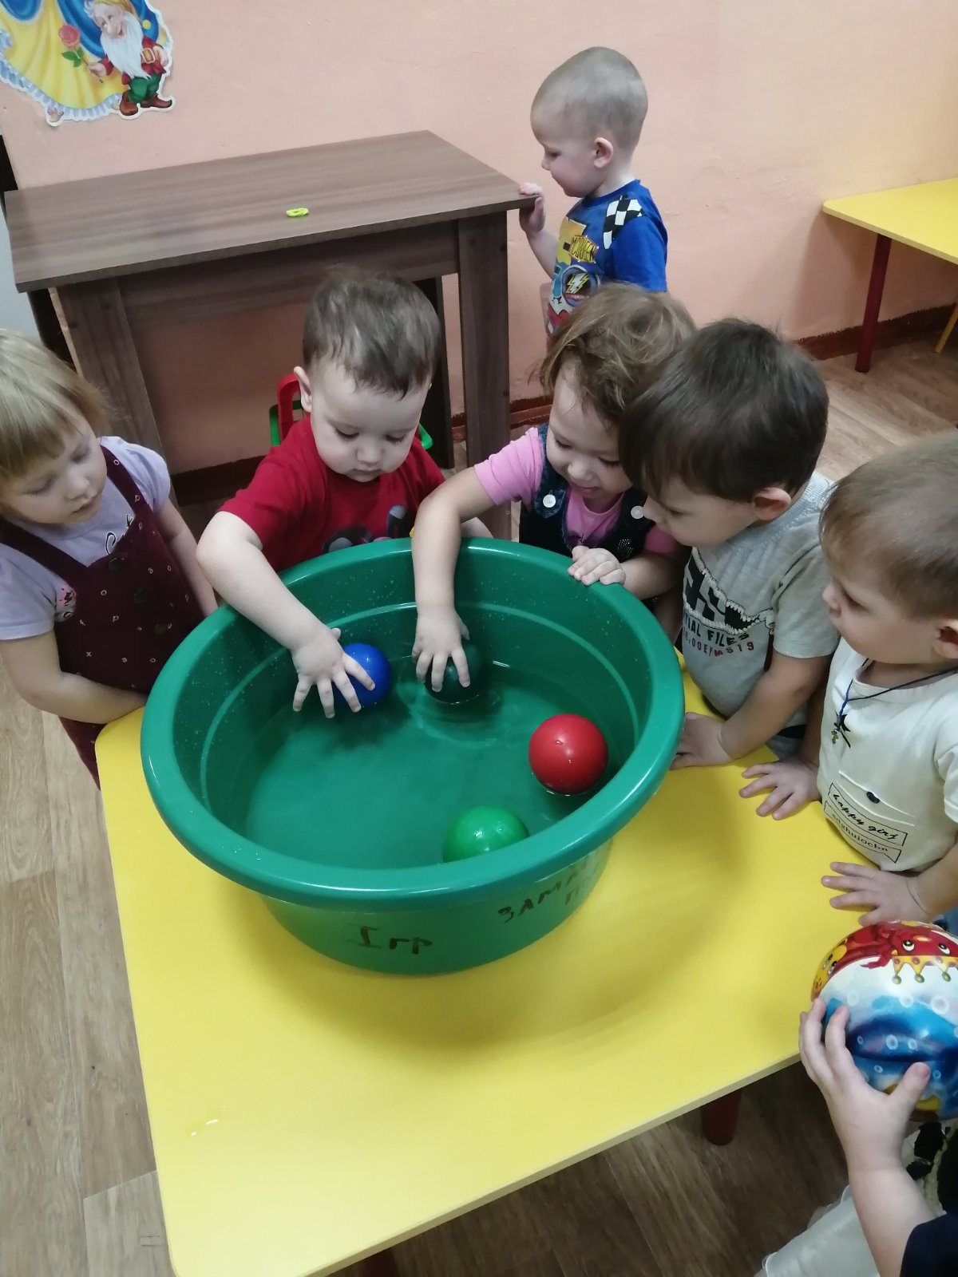
2. Основной этап:
«Наша Таня»
Экспериментальная деятельность
Чтение и обыгрывание стихотворения А.Барто «Наша Таня»
Обследование мяча, определение его качеств, в виде экспериментальной деятельности выяснить-тонет или нет

Slide 10
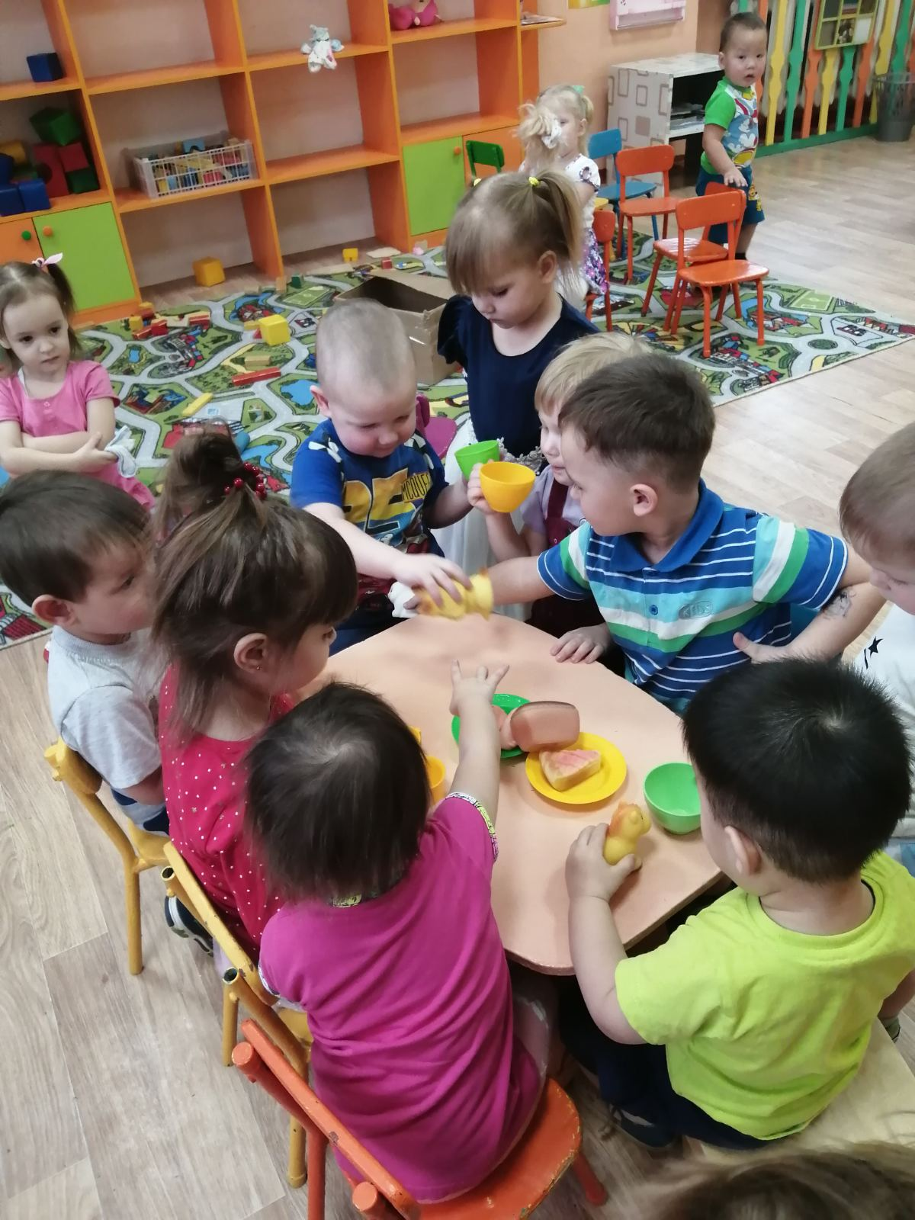
Социально-личностная деятельность
Дать детям представление о жизненной логике сюжетно-ролевой игры, учить относится к игрушкам как к живому существу, вовлекать в ролевое взаимодействие, развивать речь и мышление
Сюжетно-ролевая игра «Угостим игрушки чаем»

Slide 11
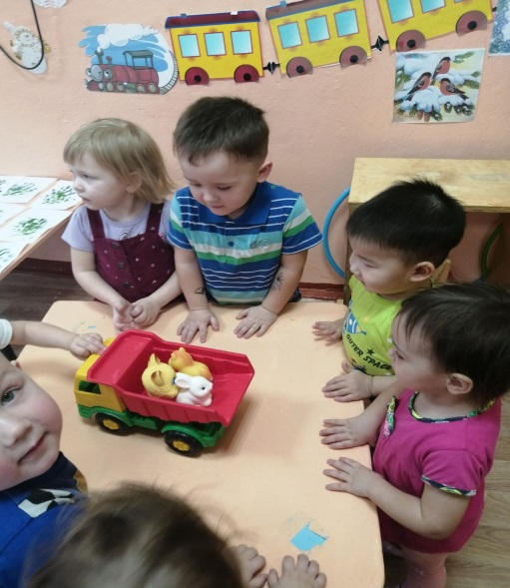
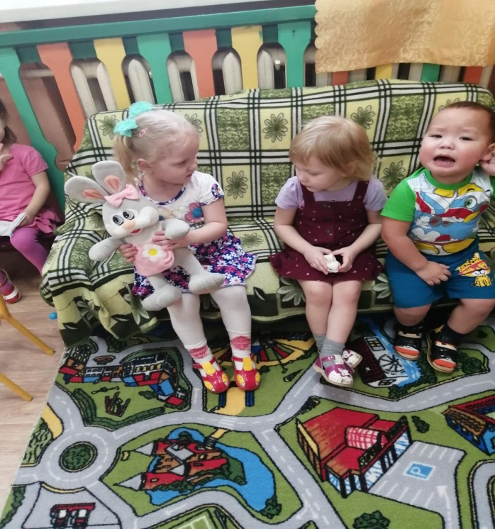
Коммуникативная деятельность
«Машина»
Обследование машины
Чтение и обыгрывание стихотворения А.Барто «Грузовик»
«Зайка»
Обследование мягкой игрушки, составление рассказа 2-3 предложения с опорой на вопросы воспитателя
Подвижная игра «Зайка серенький сидит…»
Чтение стихотворения А.Барто «Зайка»

Slide 12
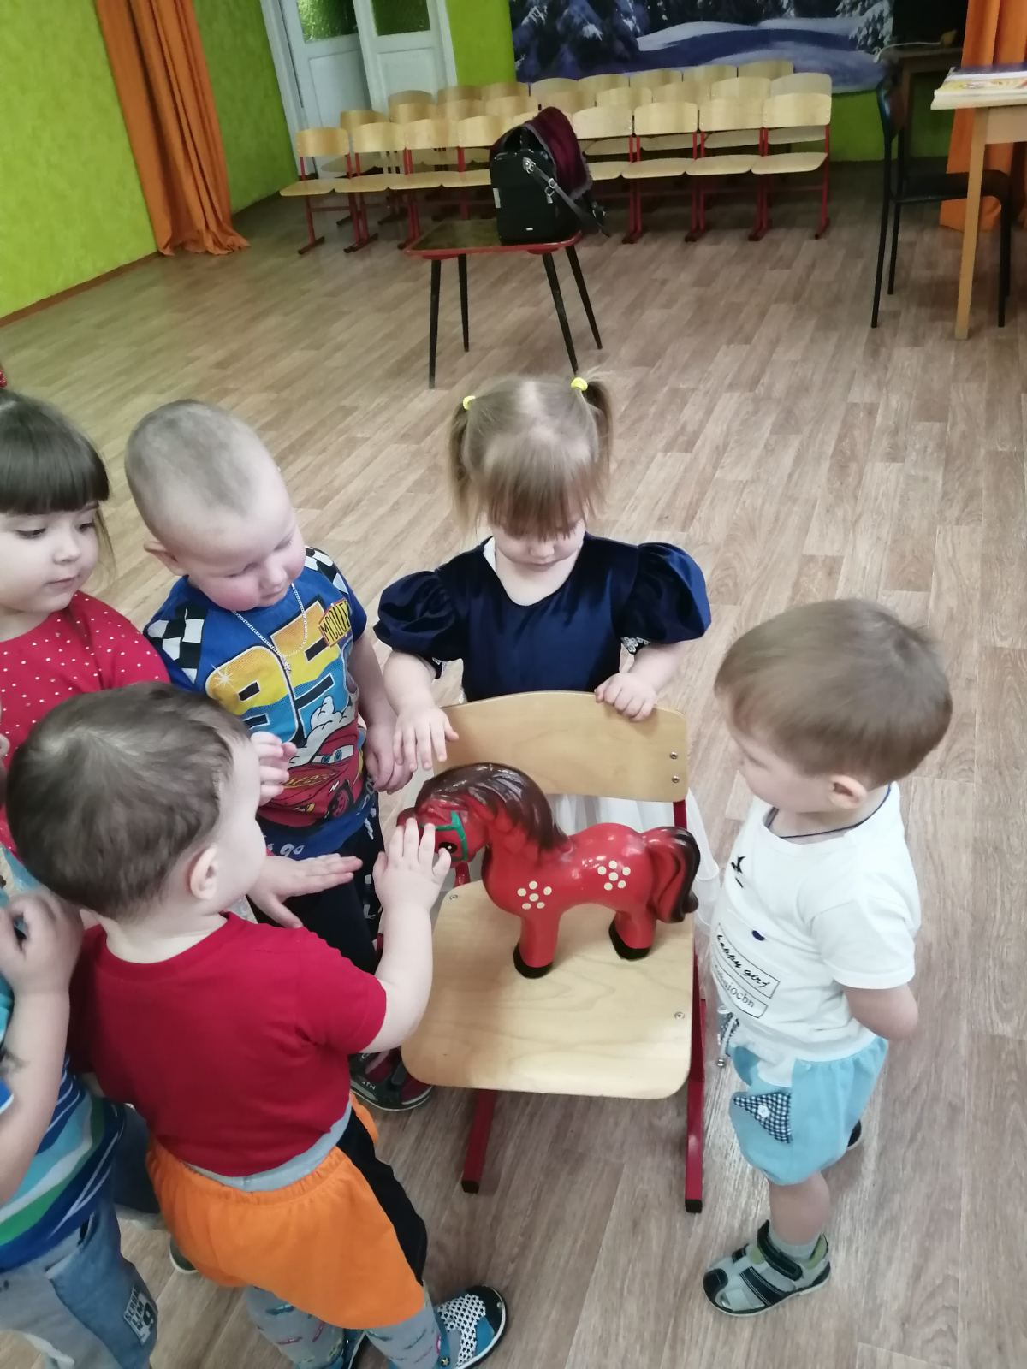
«Лошадка»
Обследование лошадки
Чтение и обыгрывание стихотворения А.Барто «Лошадка»
«Самолёт»
Обследование мягкой игрушки, составление рассказа 2-3 предложения с опорой на вопросы воспитателя
Подвижная игра «Самолёты»
Чтение стихотворения А.Барто «Самолёт»

Slide 13
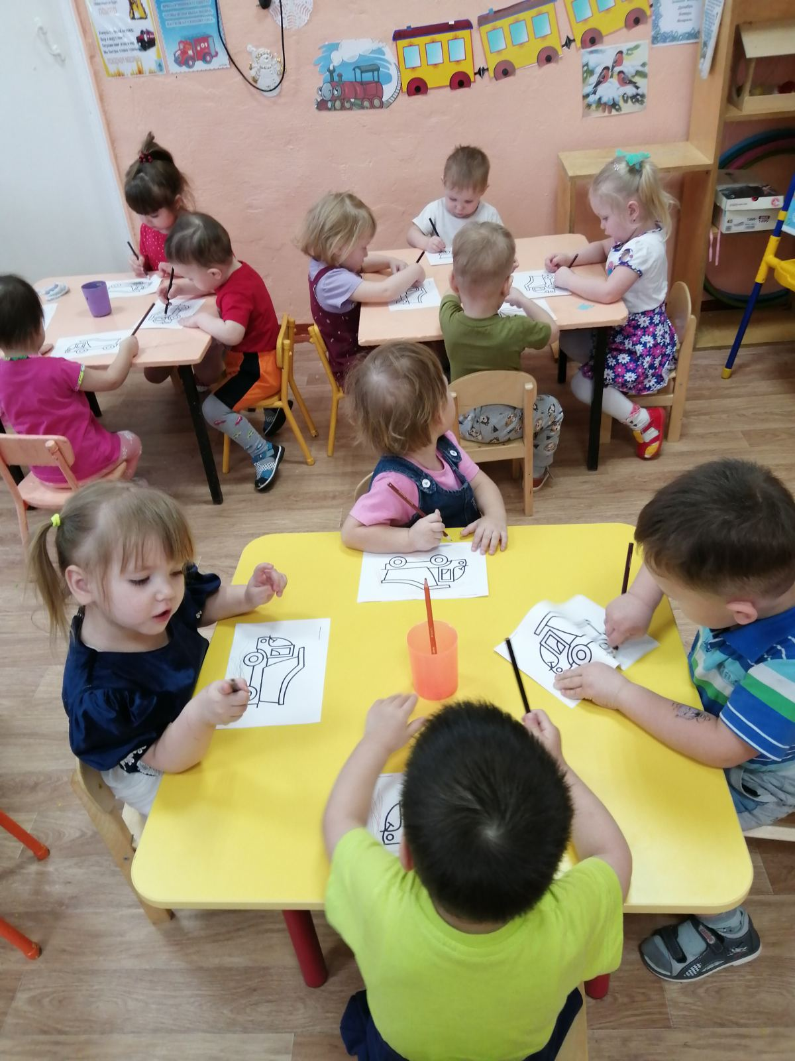
Продуктивная деятельность
Раскрашивание «Мой зайка»
Рисование «Дорога для грузовика»

Slide 14
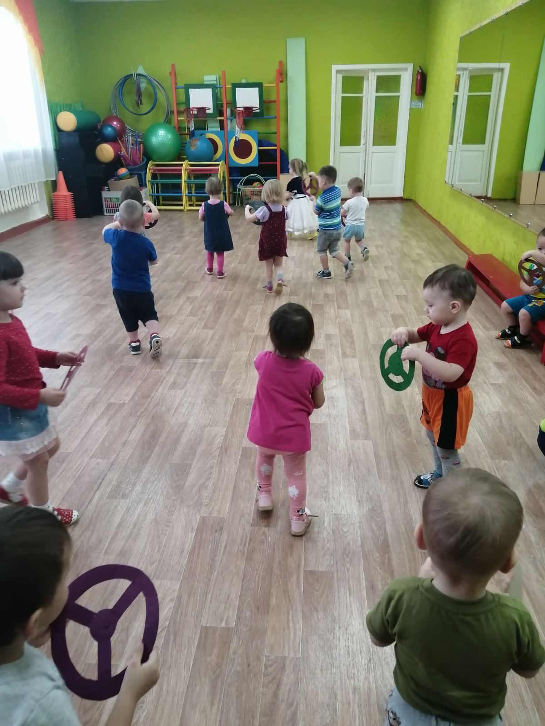
Подвижные игры Физическая деятельность
Прокати мяч через ворота
Воробушки и автомобиль
У медведя во бору…
Учить соблюдать простые правила игры, подбирать нужные атрибуты, взаимодействовать в игре со сверстниками

Slide 15
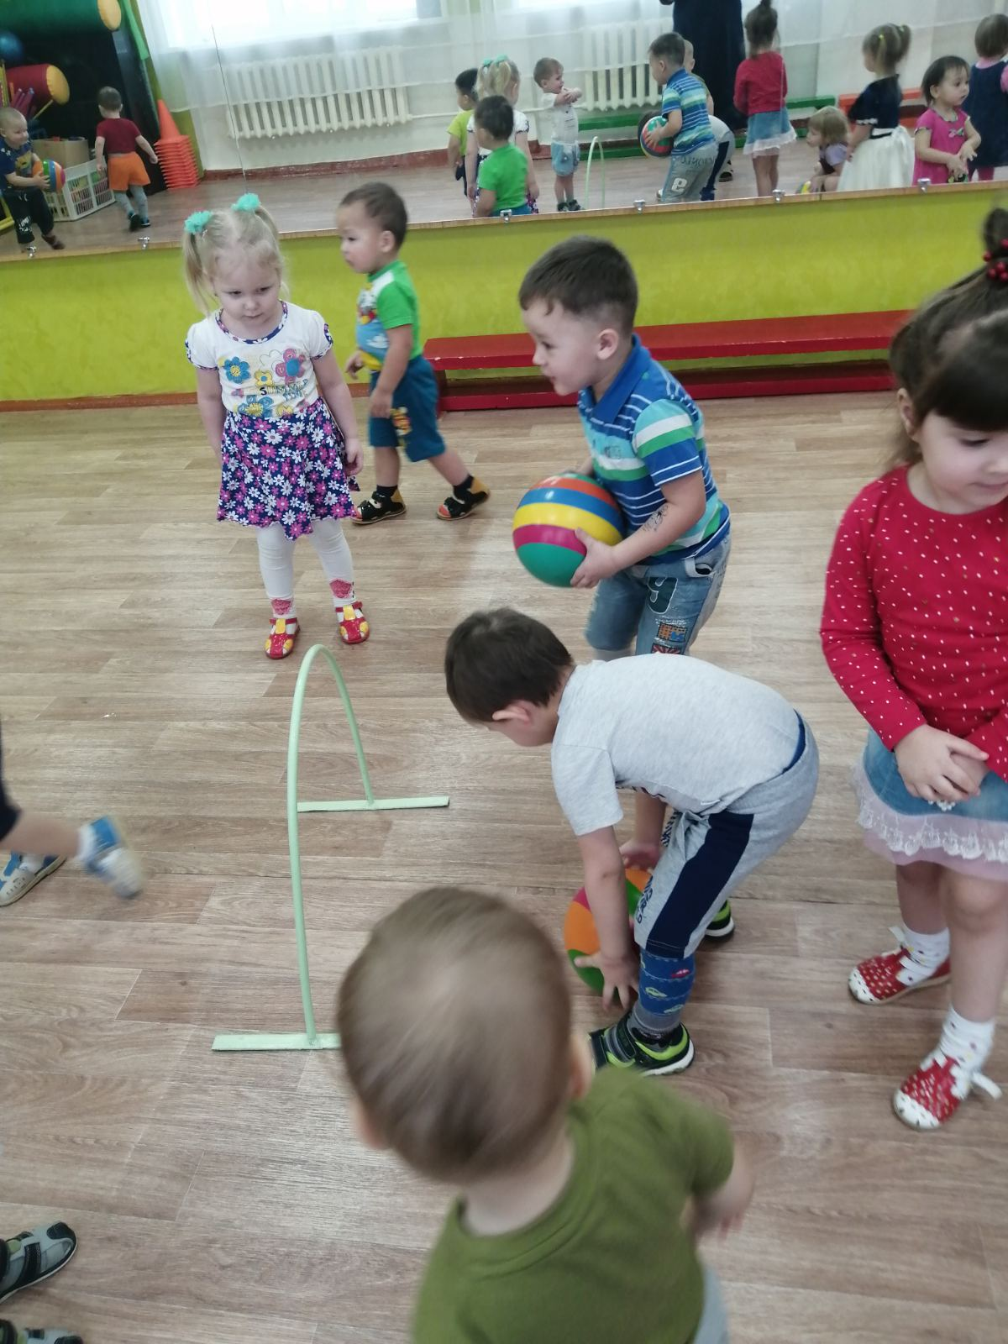
Итоговое интегрированное занятие в первой младшей группе. Тема «Игрушки»

Slide 16
Консультации для родителей

Slide 17
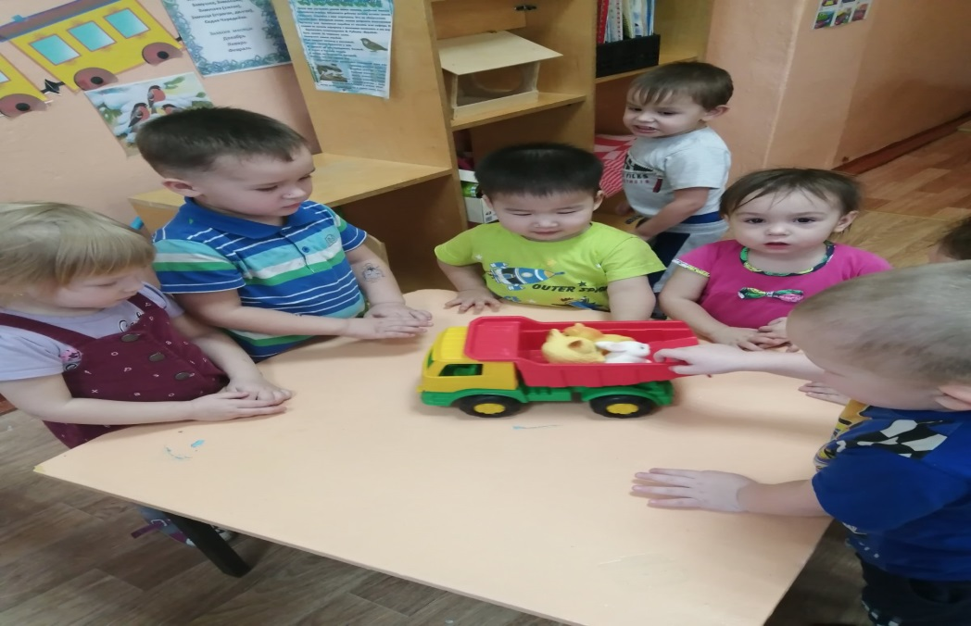
3. Заключительный этап:
Итоговое интегрированное занятие в первой младшей группе. Тема «Игрушки»
Выставка детских рисунков: «Дорога для грузовика»
Оформление отчетной документации: Проект «Игрушки»

Slide 18
Результат проекта
Анализируя проделанную работу можно сделать следующие выводы:
1. Тема была выбрана с учетом возрастных особенностей детей младшего возраста и объема информации, которая может быть ими воспринята, что положительно повлияло на различные виды их деятельности.
2. Отмечалась положительная реакция и эмоциональный отклик детей на знакомство с разным видом игрушек. Дети проявляли интерес и желание играть с игрушками.
3.Возросла речевая активность детей. Что положительно повлияло на самостоятельную игровую деятельность детей, дети включают в сюжет игры различные игрушки и пытаются осуществить ролевой диалог.

Slide 19
Итоги
Считаю, что удалось достигнуть хороших результатов взаимодействия педагог-родители. Родители познакомились с особенностями игровой деятельности детей младшего возраста, с играми , которые можно сделать своими руками для развития сенсорике, с ролью игрушки в жизни ребенка.
Проект оказался актуальным т.к. помог развить познавательную сферу ребенка, расширить кругозор детей на базе ближайшего окружения, создать условия для развития самостоятельной познавательной деятельности детей.

Slide 20
СПАСИБО ЗА ВНИМАНИЕ!

